Slide 1

EJECUCIÓN PRESUPUESTARIA DE GASTOS ACUMULADA al mes de Junio de 2017
Partida 12:
MINISTERIO DE OBRAS PÚBLICAS
UNIDAD DE ASESORÍA PRESUPUESTARIA
SENADO DE LA REPÚBLICA DE CHILE
Valparaíso, agosto 2017

Slide 2
Ejecución Presupuestaria de Gastos Acumulada al Mes de Junio de 2017
Ministerio de Obras Públicas
Principales hallazgos
Para el año 2017 la Partida presenta un presupuesto aprobado de $2.285.158 millones, de los cuales un 90% se destina a iniciativas de inversión y transferencias de capital, con una participación de un 69,8% y 20,2% respectivamente, subtítulos que a junio registraron erogaciones del 37,8% y 58% respectivamente sobre el presupuesto vigente.
El gasto registrado del Ministerio para el mes de junio ascendió a $210.299 millones, es decir, un 9,2% respecto de la ley inicial, ejecución en sintonía respecto a igual mes del año 2016. Con ello, la ejecución acumulada al segundo trimestre de 2017 ascendió a $1.167.642 millones, equivalente a un 47,5% del presupuesto vigente y un 51,1% del presupuesto inicial.
Respecto a los aumentos y disminuciones al presupuesto inicial, la Partida presenta al mes de junio un aumento consolidado de $172.165 millones. Destacando por su monto los aumentos registrados en el subtítulo 34 “servicio de la deuda”, con $193.796 millones, seguido por “adquisición de activos no financieros” y “gastos en personal” que presentan incrementos de $17.688 millones y $3.405 millones respectivamente.
Por su parte los subtítulos 31 “iniciativas de inversión”, registra una disminución de $22.360 millones, seguida por el subtítulo 33 “transferencias de capital”, con $21.727 millones.

Slide 3
Ejecución Presupuestaria de Gastos Acumulada al Mes de Junio de 2017
Ministerio de Obras Públicas
Principales hallazgos
En cuanto a los programas, el 98% del presupuesto inicial, se concentra en la Dirección General de Obras Públicas, destacando a su vez, la participación de la Dirección de Vialidad que representa el 47% de la Partida, y que al mes de junio alcanzó una ejecución de 45,1% respecto al presupuesto vigente, explicado por el desembolso asociado a la deuda flotante que alcanzó los $108.481 millones, gasto que representa el 20% de las erogaciones registradas a la fecha.
La Dirección de Planeamiento es la que presenta el mayor avance con un 93,5%, explicado por el nivel de gasto en las transferencias de capital a Empresas Metro S.A. que a junio presenta una ejecución de 94,6%, representando a su vez el 97,6% del presupuesto vigente de la Dirección.
Mientras que la Dirección de Arquitectura es la que presenta la menor ejecución con un 38%.

Slide 4
Ejecución Presupuestaria de Gastos Acumulada al Mes de Junio de 2017
Ministerio de Obras Públicas
en miles de pesos 2017

Slide 5
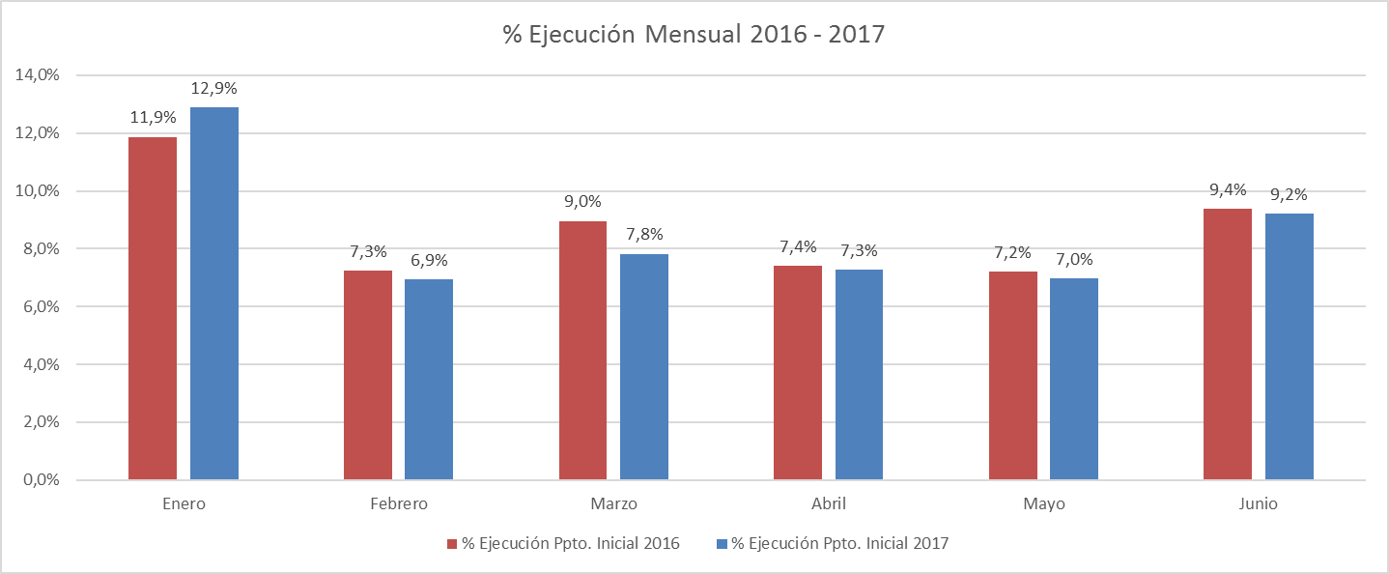
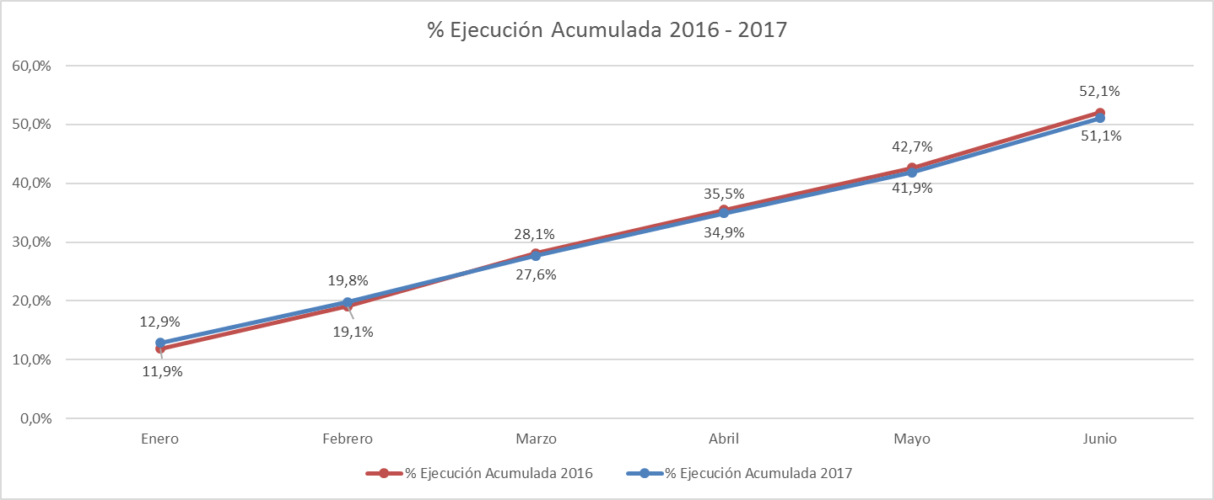
Ejecución Presupuestaria de Gastos Acumulada al Mes de Junio de 2017
Ministerio de Obras Públicas
Comportamiento de la Ejecución Presupuestaria de la Partida 2016 - 2017

Slide 6
Ejecución Presupuestaria de Gastos Acumulada al mes de Junio de 2017
Partida 12, Resumen por Capítulos
en miles de pesos 2017
Fuente: Elaboración propia en base a Informes de ejecución presupuestaria mensual de DIPRES

Slide 7
Ejecución Presupuestaria de Gastos Acumulada al Mes de Junio de 2017
Partida 12, Capítulo 01, Programa 01: Secretaría y Administración General
en miles de pesos 2017

Slide 8
Ejecución Presupuestaria de Gastos Acumulada al Mes de Junio de 2017
Partida 12, Capítulo 02, Programa 01: Administración y Ejecución de Obras Públicas
en miles de pesos 2017

Slide 9
Ejecución Presupuestaria de Gastos Acumulada al Mes de Junio de 2017
Partida 12, Capítulo 02, Programa 02: Dirección de Arquitectura
en miles de pesos 2017

Slide 10
Ejecución Presupuestaria de Gastos Acumulada al Mes de Junio de 2017
Partida 12, Capítulo 02, Programa 03: Dirección de Obras Hidráulicas
en miles de pesos 2017

Slide 11
Ejecución Presupuestaria de Gastos Acumulada al Mes de Junio de 2017
Partida 12, Capítulo 02, Programa 04: Dirección de Vialidad
en miles de pesos 2017

Slide 12
Ejecución Presupuestaria de Gastos Acumulada al Mes de Junio de 2017
Partida 12, Capítulo 02, Programa 06: Dirección de Obras Portuarias
en miles de pesos 2017

Slide 13
Ejecución Presupuestaria de Gastos Acumulada al Mes de Junio de 2017
Partida 12, Capítulo 02, Programa 07: Dirección de Aeropuertos
en miles de pesos 2017

Slide 14
Ejecución Presupuestaria de Gastos Acumulada al Mes de Junio de 2017
Partida 12, Capítulo 02, Programa 08: Administración Sistema Concesiones
en miles de pesos 2017

Slide 15
Ejecución Presupuestaria de Gastos Acumulada al Mes de Junio de 2017
Partida 12, Capítulo 02, Programa 11: Dirección de Planeamiento
en miles de pesos 2017

Slide 16
Ejecución Presupuestaria de Gastos Acumulada al Mes de Junio de 2017
Partida 12, Capítulo 02, Programa 12: Agua Potable Rural
en miles de pesos 2017

Slide 17
Ejecución Presupuestaria de Gastos Acumulada al Mes de Junio de 2017
Partida 12, Capítulo 04, Programa 01: Dirección General de Aguas
en miles de dólares americanos

Slide 18
Ejecución Presupuestaria de Gastos Acumulada al Mes de Junio de 2017
Partida 12, Capítulo 05, Programa 01: Instituto Nacional de Hidráulica
en miles de pesos 2017

Slide 19
Ejecución Presupuestaria de Gastos Acumulada al Mes de Junio de 2017
Partida 12, Capítulo 07, Programa 01: Superintendencia de Servicios Sanitarios
en miles de pesos 2017

